Slide 1

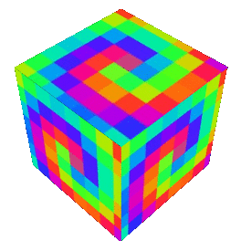
История развития понятия функции
Функция - одно из основных математических и общенаучных понятий. Оно сыграло и поныне играет большую роль в познании реального мира.

Slide 2




С древнейших времен до 17 века
Понятие функции уходит своими корнями в ту далёкую эпоху, когда люди впервые поняли, что окружающие их явления взаимосвязаны. Они ещё не умели считать, но уже знали, что, чем больше оленей удастся убить на охоте, тем дольше племя будет избавлено от голода, чем сильнее натянута тетива лука, тем дальше полетит стрела, чем дольше горит костёр, тем теплее будет в пещере. С развитием скотоводства и земледелия, ремесла и обмена увеличилось количество известных людям зависимостей между величинами.

Slide 3
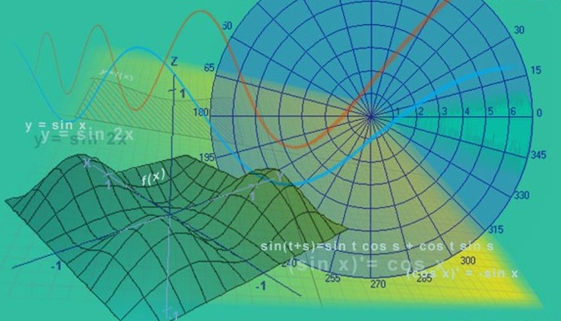
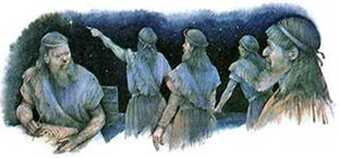
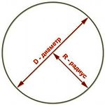
Так, вавилонские ученые (4 - 5тыс.лет назад) пусть несознательно, но установили, что площадь круга является функцией от его радиуса посредством нахождения грубо приближенной формулы:

Slide 4
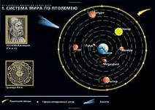
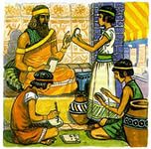
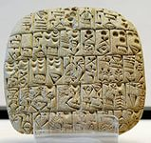
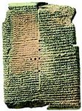
Понятие переменной величины
Примерами табличного задания функции могут служить астрономические таблицы древних вавилонян, греков и индийцев

Slide 5

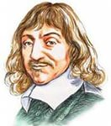
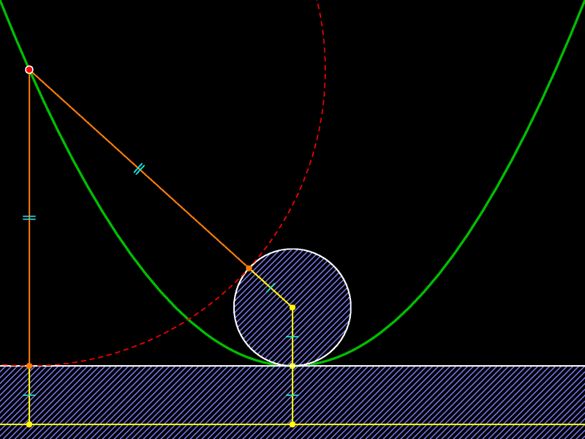
Явное и вполне сознательное применение понятия функции берут своё начало в XVII в. в связи с проникновением в математику идеи переменных. Путь к четкому представлению понятия функции проложил Декарт. Постепенно понятие функции стало отождествляться таким образом с понятием аналитического выражения – формулы.

Slide 6
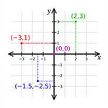
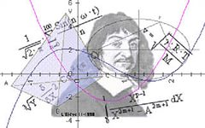

Кроме того у Декарта в геометрических работах появляется прямоугольная система координат.
Декарт дает определение функции как изменение ординаты точки в зависимости от изменения ее абциссы.

Slide 7
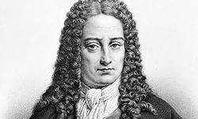

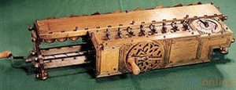
Слово «функция» (в переводе с латинского functio – совершение, выполнение) употреблял Лейбниц в смысле роли (величина, выполняющая ту или иную функцию). Как термин в нашем смысле выражение
«функция от x» стало употребляться Лейбницем и Бернулли.

Slide 8

Явное определение функции было впервые дано в 1718 г. одним из учеников и сотрудников Лейбница, выдающимся швейцарским математиком Бернулли: «Функцией переменной величины называют количество, образованное каким угодно способом из этой переменной величины и постоянных». Оно привело в восхищение престарелого Лейбница, увидевшего, что отход от геометрических образов знаменует новую эпоху в изучении функций.

Slide 9


Один из самых замечательных математиков
XVII в. Леонард Эйлер (1707 – 1783), вводя в своём учебнике понятие функции, говорит лишь, что «когда некоторые количества зависят от других таким образом, что при изменении последних и сами они подвергаются изменению».

Slide 10
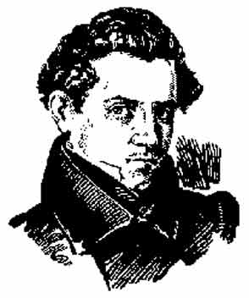

В формировании современного понимания функциональной зависимости приняли участие многие крупные математики. Описание функции, почти совпадающее с современным, встречается уже в учебниках математики начала XIX в. Активным сторонником такого понимания функции был Н.И. Лобачевский.

Slide 11
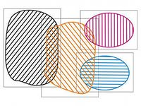
19 век
Во второй половине 19 века в понятие функции была включена идея множества. Определение функции выглядело так: «Если каждому элементу Х множества А поставлен в соответствии некоторый элемент Y из множества В, то говорят, что на множестве А задана функция
y = f (x).

Slide 12
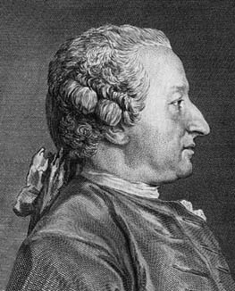
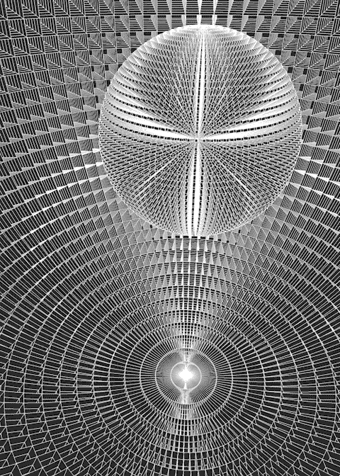
Обозначение функции символом f изобрел в 1733 г. французский математик Клеро.

Slide 13

Последняя форма определения функции еще не означает конца ее истории.
Можно не сомневаться, что в дальнейшем под воздействием новых требований как самой математики, так и других наук – физики, биологии, науки об обществе, определение функции будет изменяться и каждое следующее изменение будет открывать новые горизонты науки и приводить к важным открытиям.
С.Л. Соболев
Notes:
13

Slide 14
Функции рядом с нами

